Slide 1
层次聚类（hierarchical clustering）
上述的k-means算法确实是一种方便好用的聚类算法，但是始终有K值选择和初始聚类中心点选择的问题，而这些问题也会影响聚类的效果。为了避免这些问题，我们可以选择另外一种比较实用的聚类算法-层次聚类算法（hierarchical clustering）。
层次聚类试图在不同层次上对数据集进行划分，从而形成树形（dendrogram）的聚类结构，以此来记录聚合和分拆的过程。

Slide 2
两种策略
——自底向上（Agglomerative）：也叫做凝聚法，指的是初始时将每个样本点当做一个类簇，所以原始类簇的个数等于样本点的个数，然后依据某种准则合并这些初始的类簇，直到达到某种条件或者达到设定的分类数目。
——自顶向下（Divisive）：也叫做分裂法，指的是初始时将所有的样本归为一个类簇，然后依据某种准则进行逐渐的分裂，直到达到某种条件或者达到设定的分类数目

Slide 3
聚合聚类算法（AGNES，AGglomerative NESting）
是更加常用的层次聚类算法，其基础算法十分简单：
1. 初始化距离矩阵(proximity matrix)，用来记录聚类簇之间的某种距离
2. 将数据集中的每一个样本看作一个初始聚类簇
Repeat
合并距离最近的两个聚类簇
更新距离矩阵
Until 达到预设的聚类簇个数（例如最后设置为一个聚类簇）

Slide 4
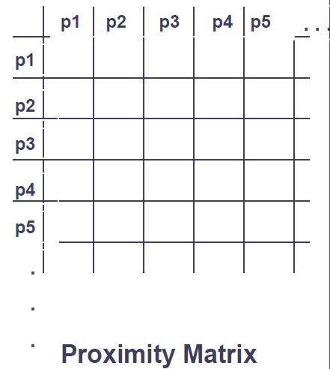
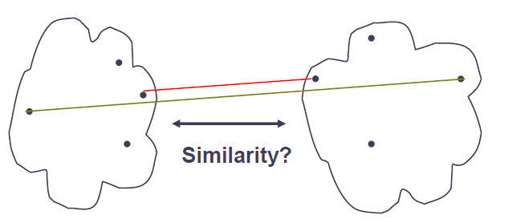
关键因素：聚类簇间的距离度量
1 最小距离：取两个类簇中距离最近的两个样本的距离作为这两个类簇的距离，此时称AGNES算法为单链接
2 最大距离：取两个类簇中距离最远的两个样本的距离作为这两个类簇的距离，此时称AGNES算法为全链接
3 平均距离：把两个类簇中的样本两两间的距离全部放在一起求一个平均值作为这两个类簇距离，称为均连接
4 取两两距离的中间值作为类簇距离，与取均值相比更加能够解除个别偏离样本对结果的干扰
5 把两个类簇中的样本两两间的距离全部放在一起求和然后除以两个集合中的元素个数作为类簇距离
6 求每个类簇的中心点(就是将类簇中的所有样本的对应维度相加然后再除以样本个数得到的一个向量)，然后用中心点代替类簇再去求类簇间的距离
7 其他方法…

Slide 5
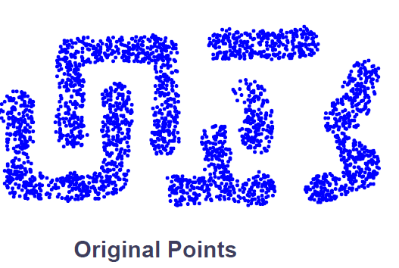
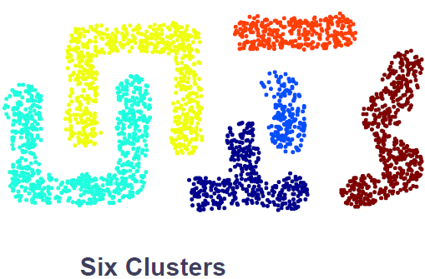
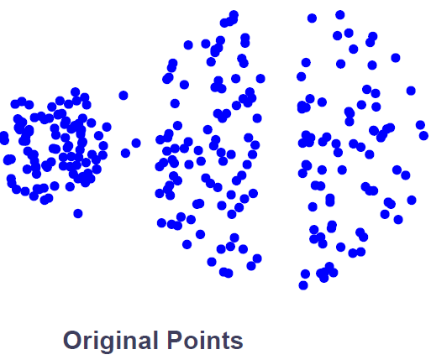
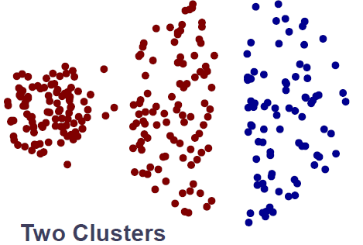
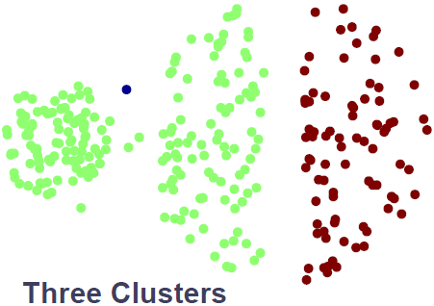
最小距离度量的优缺点
聚类后的类别
优点：可以较好地处理非椭圆形的数据分布
噪声点
实际的类别
聚类后的类别
缺点：对噪声和极端值比较敏感

Slide 6
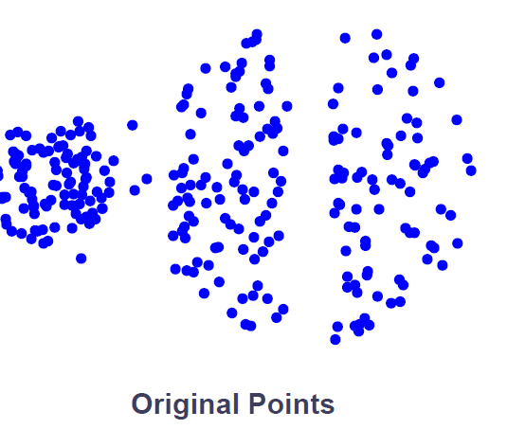
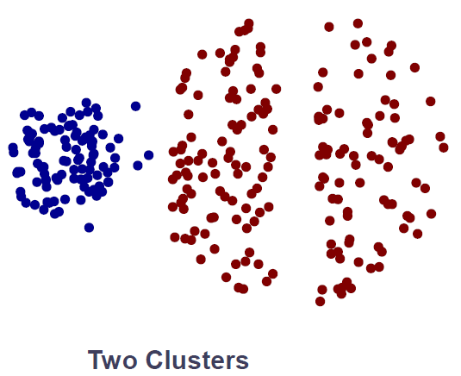
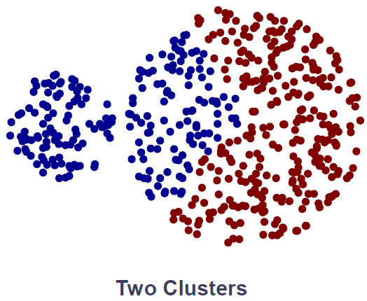
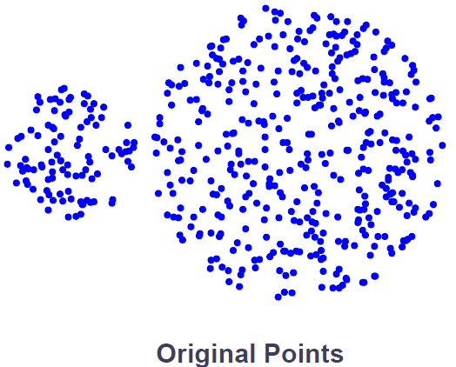
最大距离度量的优缺点
优点：可以一定程度容忍噪声和极端值
聚类后的类别
缺点：可能会使较大的类簇分裂

Slide 7
BIRCH（Balanced Iterative Reducing and Clustering Using Hierarchies）
利用层次方法的平衡迭代规约和聚类
比较适合于数据量大，类别数K也比较多的情况。它运行速度很快，只需要单遍扫描数据集就能进行聚类。
BIRCH算法利用了一个树结构来帮助我们快速的聚类，一般称之为聚类特征树(Clustering Feature Tree，简称CF Tree)

Slide 8
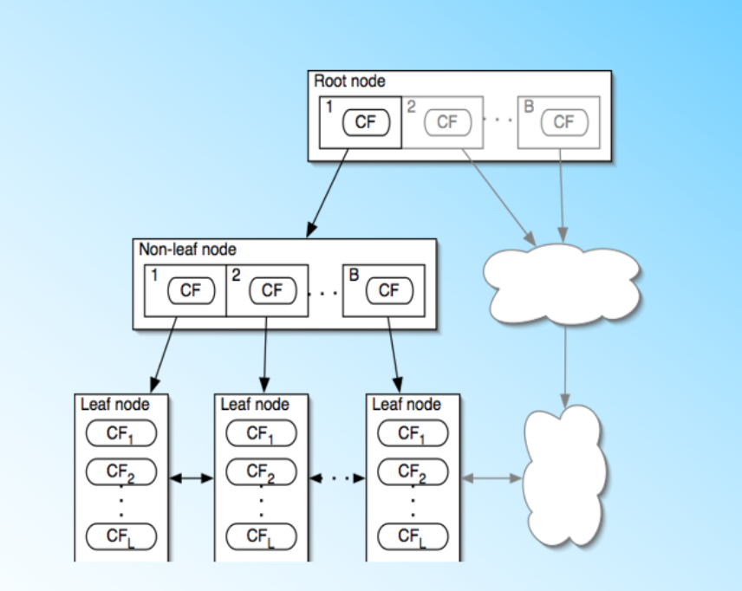
CF Tree
这颗树的每一个节点是由若干个聚类特征(Clustering Feature，简称CF)组成。从下图我们可以看看聚类特征树是什么样子的：每个节点包括叶子节点都有若干个CF，而内部节点的CF有指向孩子节点的指针，所有的叶子节点用一个双向链表链接起来。
CF：每一个CF是一个三元组，可以用（N，LS，SS）表示。其中N代表了这个CF中拥有的样本点的数量，这个好理解；LS代表了这个CF中拥有的样本点各特征维度的和向量，SS代表了这个CF中拥有的样本点各特征维度的平方和

Slide 9
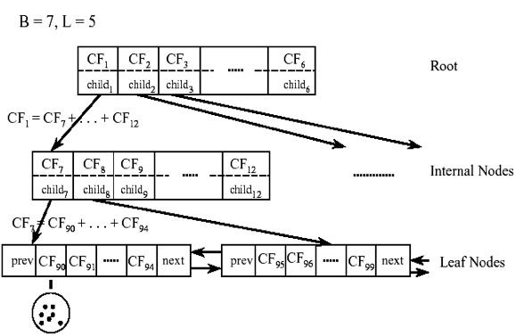
CF有一个很好的性质，就是满足线性关系，也就是CF1+CF2=（N1+N2,LS1+LS2,SS1+SS2)。这个性质从定义也很好理解。如果把这个性质放在CF Tree上，也就是说，在CF Tree中，对于每个父节点中的CF节点，它的(N,LS,SS)三元组的值等于这个CF节点所指向的所有子节点的三元组之和。
从左图中可以看出，根节点的CF1的三元组的值，可以从它指向的6个子节点（CF7 - CF12）的值相加得到。这样我们在更新CF Tree的时候，可以很高效。
对于CF Tree，我们一般有几个重要参数，第一个参数是每个内部节点的最大CF数B，第二个参数是每个叶子节点的最大CF数L，第三个参数是针对叶子节点中某个CF中的样本点来说的，它是叶节点每个CF的最大样本半径阈值T，也就是说，在这个CF中的所有样本点一定要在半径小于T的一个超球体内。对于左图中的CF Tree，限定了B=7， L=5， 也就是说内部节点最多有7个CF，而叶子节点最多有5个CF。

Slide 10
CF Tree的插入
首先需要定义好CF Tree的参数： 即内部节点的最大CF数B， 叶子节点的最大CF数L，叶节点每个CF的最大样本半径阈值T。
1.从根节点向下寻找和新样本距离最近的叶子节点和叶子节点里最近的CF节点。
2.如果新样本加入后，这个CF节点对应的超球体半径仍然满足小于阈值T，则更新路径上所有的CF三元组，插入结束。否则转入3.
3. 如果当前叶子节点的CF节点个数小于阈值L，则创建一个新的CF节点，放入新样本，将新的CF节点放入这个叶子节点，更新路径上所有的CF三元组，插入结束。否则转入4。
4.将当前叶子节点划分为两个新叶子节点，选择旧叶子节点中所有CF元组里超球体距离最远的两个CF元组，分布作为两个新叶子节点的第一个CF节点。将其他元组和新样本元组按照距离远近原则放入对应的叶子节点。依次向上检查父节点是否也要分裂，如果需要按和叶子节点分裂方式相同。

Slide 11
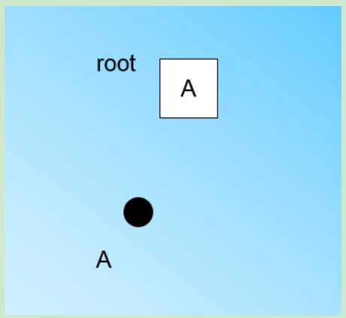
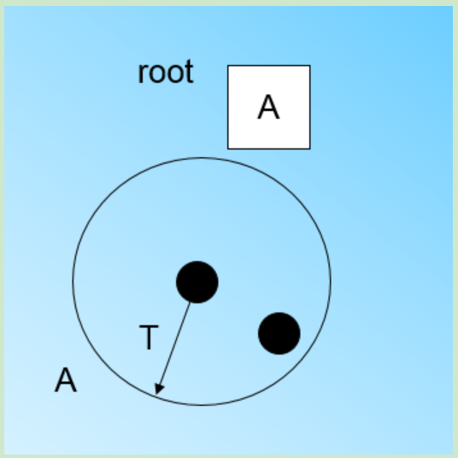
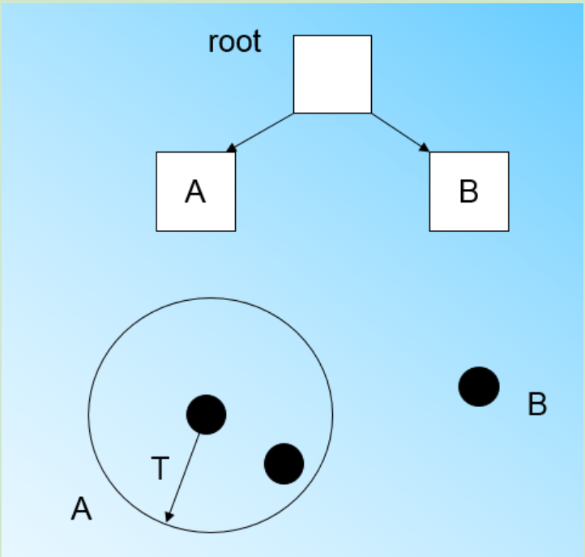
第一个样本点，将它放入一个新的CF三元组A
第二个样本点，我们发现这个样本点和第一个样本点A，在半径为T的超球体范围内，也就是说，它们属于一个CF，我们将第二个点也加入CF A,此时需要更新A的三元组的值
第三个节点，结果我们发现这个节点不能融入刚才前面的节点形成的超球体内，也就是说，我们需要一个新的CF三元组B，来容纳这个新的值。此时根节点有两个CF三元组A和B

Slide 12
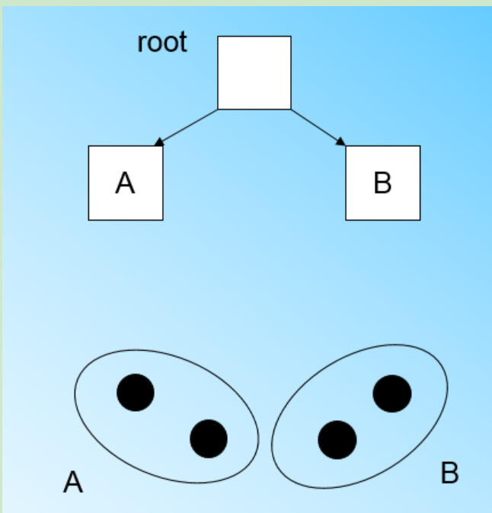
第四个样本点的时候，我们发现和B在半径小于T的超球体，于是加入CF B

Slide 13
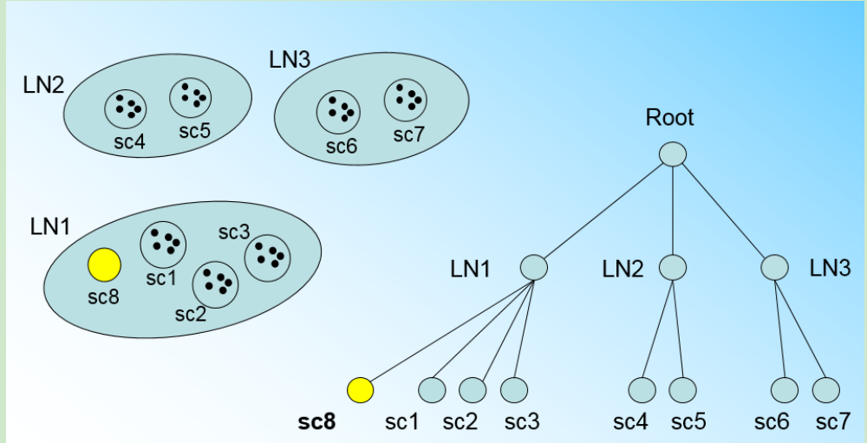
结点分裂：
如图，叶子节点LN1有三个CF， LN2和LN3各有两个CF。我们设置的叶子节点的最大CF数L=3。此时一个新的样本点来了，我们发现它离LN1节点最近，因此开始判断它是否在sc1,sc2,sc3这3个CF对应的超球体之内，但是很不幸，它不在，因此它需要建立一个新的CF，即sc8来容纳它。问题是我们的L=3，也就是说LN1的CF个数已经达到最大值了，不能再创建新的CF了，怎么办？此时就要将LN1叶子节点一分为二了。

Slide 14
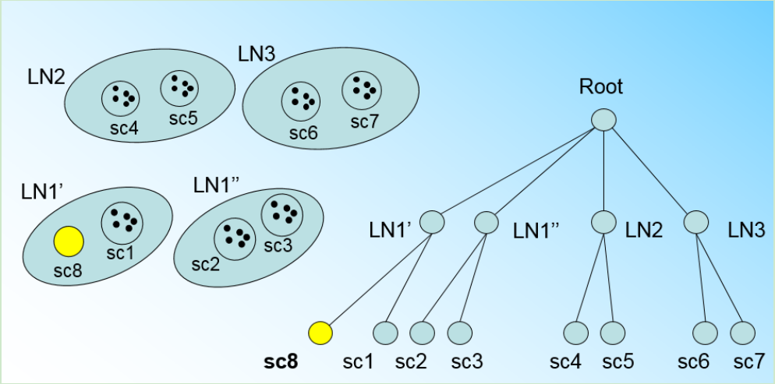
我们将LN1里所有CF元组中，找到两个最远的CF做这两个新叶子节点的种子CF，然后将LN1节点里所有CF（sc1, sc2, sc3），以及新样本点的新元组sc8划分到两个新的叶子节点上。将LN1节点划分后的CF Tree如上图

Slide 15
将所有的训练集样本建立了CF Tree，一个基本的BIRCH算法就完成了，对应的输出就是若干个CF节点，每个节点里的样本点就是一个聚类的簇。也就是说BIRCH算法的主要过程，就是建立CF Tree的过程。
当然，真实的BIRCH算法除了建立CF Tree来聚类，其实还有一些可选的算法步骤的，现在我们就来看看 BIRCH算法的流程。
1） 将所有的样本依次读入，根据上述做法在内存中建立一颗CF Tree。
2）（可选）将第一步建立的CF Tree进行筛选，去除一些异常CF节点，这些节点一般里面的样本点很少。对于一些超球体距离非常近的元组进行合并。
3）（可选）利用其它的一些聚类算法比如K-Means对所有的CF元组进行聚类，得到一颗比较好的CF Tree。这一步的主要目的是消除由于样本读入顺序导致的不合理的树结构，以及一些由于节点CF个数限制导致的树结构分裂。
4）（可选）利用第三步生成的CF Tree的所有CF节点的质心，作为初始质心点，对所有的样本点按距离远近进行聚类。这样进一步减少了由于CF Tree的一些限制导致的聚类不合理的情况。
从上面可以看出，BIRCH算法的关键就是步骤1，也就是CF Tree的生成，其他步骤都是为了优化最后的聚类结果。

Slide 16
BIRCH算法小结
BIRCH算法可以不用输入类别数K值，这点和K-Means，Mini Batch K-Means不同。如果不输入K值，则最后的CF元组的组数即为最终的K，否则会按照输入的K值对CF元组按距离大小进行合并。
一般来说，BIRCH算法适用于样本量较大的情况，这点和Mini Batch K-Means类似，但是BIRCH适用于类别数比较大的情况，而Mini Batch K-Means一般用于类别数适中或者较少的时候。BIRCH除了聚类还可以额外做一些异常点检测和数据初步按类别规约的预处理。但是如果数据特征的维度非常大，比如大于20，则BIRCH不太适合，此时Mini Batch K-Means的表现较好。
对于调参，BIRCH要比K-Means，Mini Batch K-Means复杂，因为它需要对CF Tree的几个关键的参数进行调参，这几个参数对CF Tree的最终形式影响很大。

Slide 17
BIRCH算法的优缺点
BIRCH算法的主要优点有：
1) 节约内存，所有的样本都在磁盘上，CF Tree仅仅存了CF节点和对应的指针。
2) 聚类速度快，只需要一遍扫描训练集就可以建立CF Tree，CF Tree的增删改都很快。
3) 可以识别噪音点，还可以对数据集进行初步分类的预处理。
BIRCH算法的主要缺点有：
1) 由于CF Tree对每个节点的CF个数有限制，导致聚类的结果可能和真实的类别分布不同。
2) 对高维特征的数据聚类效果不好。此时可以选择Mini Batch K-Means。
3) 如果数据集的分布簇不是类似于超球体，或者说不是凸的，则聚类效果不好。

Slide 18
ROCK (RObust Clustering using linKs)
ROCK是Sudipno Guha等人于1999年提出的一个著名的面向分类属性数据的聚类算法，其突出贡献是采用公共近邻（链接）数的全局信息作为评价数据点间相关性的度量标准，而不是传统的基于两点间距离的局部度量函数。
ROCK聚类算法‏是一种鲁棒的用于分类属性的聚类算法。该算法属于凝聚型的层次聚类算法。之所以鲁棒是因为在确认两对象（样本点/簇）之间的关系时考虑了他们共同的邻居（相似样本点）的数量，在算法中被叫做链接（Link）的概念。而一些聚类算法只关注对象之间的相似度。

Slide 19
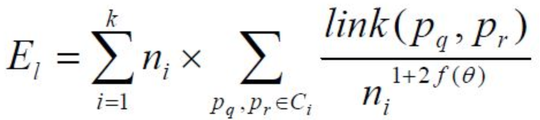
ROCK中的四个关键概念
邻居（Neighbors）：如果两个样本点的相似度达到了阈值（θ），这两个样本点就是邻居。阈值（θ）有用户指定，相似度也是通过用户指定的相似度函数计算。常用的分类属性的相似度计算方法有：Jaccard 系数，余弦相似度。
链接（Links）：两个对象的共同邻居数量。
目标函数（Criterion Function）：最大化下面目标函数以获得最优的聚类结果。（通过最大化目标函数使得簇之间的链接总数最小，而簇内的链接总数最大）。其中，C_{i}：第i个簇，k：簇的个数，n_{i}：C_{i}的大小（样本点的数量）。一般可使用f(θ) = (1-θ)/(1+θ)。f(θ)一般具有以下性质：C_{i}中的每个样本点在C_{i}中有n_{i}^{f(θ)}个邻居。

Slide 20

相似性的度量（Goodness Measure）：使用下面公式计算所有对象的两两相似度，将相似性最高的两个对象合并。对于ROCK聚类的每一步，通过该相似性度量不断地凝聚对象至k个簇，最终计算上面目标函数值必然是最大的。

Slide 21
ROCK算法主要思路
输入：需要聚类的个数：k，和相似度阈值：θ
算法：
开始每个点都是单独的聚类簇，根据计算点与点间的相似度，生成相似度矩阵。
根据相似度矩阵和相似度阈值θ，计算邻居矩阵A。如果两点相似度>=θ,取值为1（邻居），否则取值0。
计算链接矩阵L=A x A
计算相似性的度量（Goodness Measure），此度量引入了Link，将相似性最高的两个对象合并。回到第2步进行迭代直到形成k个聚类或聚类的数量不在发生变换。
输出：
簇和异常值（不一定存在）

Slide 22
ROCK算法总结
其他传统的聚类算法主要是采用距离进行相似性度量，这样往往不会产生高质量的聚类簇，而ROCK算法采用了随机抽样技术，在计算两个对象的相似度时，同时考虑了周围对象的影响，并使用凝聚性的层次聚类，使得聚类的结果在某些场合下比传统聚类方法要好。
可以识别形状复杂，大小不一的聚类，还可以过滤异常值。
可以处理混合型的数据（如同时包含连续型变量、名义型变量和顺序型变量的数据），而其他方法（例如BIRCH和DBSCAN）只能处理数值型的数据。

Slide 23
层次聚类的问题和缺陷
一旦两个结点合并为一个类簇，它们就不会再分开了。
没有一个具体的目标函数可以直接优化。
不同的层次聚类算法都或多或少有以下的问题：
1）对噪声和异常值敏感
2）不能很好地解决各种不同形状的数据集
3）会将较大的聚类簇拆分

